Slide 1


5.6 功率控制前瞻
RoboWalker | Yssickjgd

Slide 2
目录
为什么功率控制
限制功率的方法
重新审视线性系统与前馈
功率控制算法的设计

Slide 3
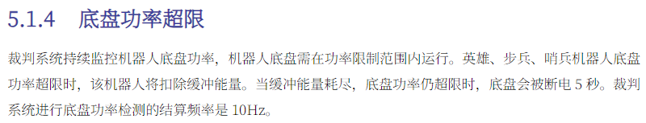
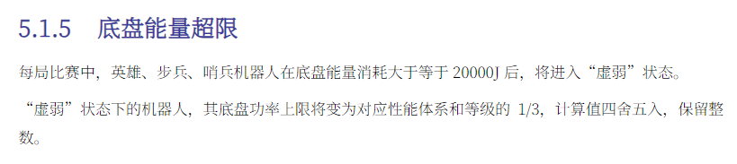
1 为什么功率控制
比赛中，对底盘的功率有限制
  在以前，超过限制会扣血
  25赛季，现如今，超过功率限制会强制断电
  底盘的使用能量上限也有限制，超过能量限制会进入虚弱状态
一个优秀的功率控制起到了两个作用
  防止底盘超过限制的功率上限，进而防止扣血或底盘断电
  最优化底盘的功率分配与效果，延缓沦为虚弱状态的时间

Slide 4
2 限制功率的方法
直觉上，我们有
  底盘越快，功率越大
  底盘输出的牵引力越大，功率越大
说白了，就是高中物理的一个公式的具象化
  P=Fv
对于底盘电机而言
  牵引力F就是安培力BIL，其中B和L由电机本身的磁场强度和绕组线长确定，因此影响牵引力F的就是电流I，或者说扭矩T，而且近似为正比例关系
    本章节依旧不对电机的电流与扭矩进行区分，认为二者是正比例关系
      对于底盘电机而言，更多称谓扭矩T
      对于电机本身控制而言，更多称谓电流I
  速度v就是电机的转子角速度ω
因此，我们可以限制底盘电机的扭矩电流和角速度，从而限制功率
  底盘电机的【角速度目标值 or 电流输出值】可以【限制最大值 or 乘一个衰减的比例系数 】
  这方法两两组合，就有了四种最基本的功率限制策略了
  如下页所示，我们可以先有个很抽象的思路

Slide 5
2 限制功率的方法
我们设计一个PID系统
  底盘的当前功率就是PID系统的now
  底盘的功率上限就是PID系统的target
对于PID系统的output，我们有十个甚至九个选择
  底盘电机的目标角速度上限
    不好！直接限制上限，可能出现打滑、轮组打架内耗与偏移现象
  底盘电机的目标扭矩上限
    不好！直接限制上限，可能出现打滑、轮组打架内耗与偏移现象
  底盘电机的目标角速度衰减比例系数（0~1.0f）
    不好！限制角速度，由于需要内环，也就是角速度环进一步控制，系统响应可能会有较大延迟与抖动
  底盘电机的目标扭矩衰减系数（0~1.0f）
    值得一试！但这个衰减系数怎么设计好一些？这个系数每个电机都是不一样的

Slide 6
3 重新审视线性系统与前馈
什么是系统
  有输入x，根据输入x，还有一定的规则f，产生输出y=f(x)，这就是个系统。其中，x和y都可以是一个数，也都可以是一组数（向量）
什么是线性系统
  对于一个系统f，以及任何合理输入x1、x2，以及常数a1、a2，有f(a1 * x1 + a2 * x2) = a1* f(x1)+ a2 * f(x2)，这就是个线性系统
  言外之意，满足两个条件
    齐次性，f(a1 * x1) = a1 * f(x1)
    叠加性，f(x1 + x2) = f(x1) + f(x2)

Slide 7
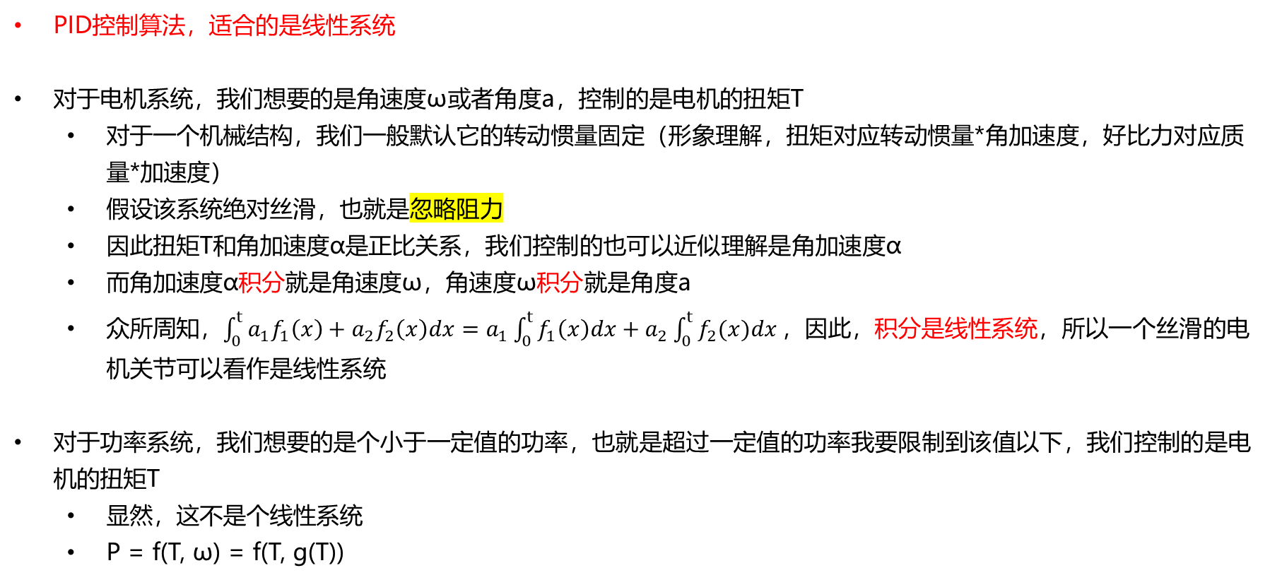
3 重新审视线性系统与前馈
PID控制算法，适合的是线性系统
对于电机系统，我们想要的是角速度ω或者角度a，控制的是电机的扭矩T
  对于一个机械结构，我们一般默认它的转动惯量固定（形象理解，扭矩对应转动惯量*角加速度，好比力对应质量*加速度）
  假设该系统绝对丝滑，也就是忽略阻力
  因此扭矩T和角加速度α是正比关系，我们控制的也可以近似理解是角加速度α
  而角加速度α积分就是角速度ω，角速度ω积分就是角度a
  众所周知，${\int_{0}^{t}{{a_{1}f}_{1}\left(x\right)+{a_{2}f}_{2}\left(x\right)dx}=a}_{1}\int_{0}^{t}{f_{1}\left(x\right)dx+a_{2}\int_{0}^{t}{f_{2}(x)dx}}，$因此，积分是线性系统，所以一个丝滑的电机关节可以看作是线性系统
对于功率系统，我们想要的是个小于一定值的功率，也就是超过一定值的功率我要限制到该值以下，我们控制的是电机的扭矩T
  显然，这不是个线性系统
  P = f(T, ω) = f(T, g(T))

Slide 8
3 重新审视线性系统与前馈
对于一个非线性系统，我们要做的就是一定程度上将非线性系统进行线性化，进而对系统进行控制
上一页提到的电机系统是理想的，我们忽略了阻力
  而对于实际情况，电机是不可避免拥有一定阻力的。我们上一节第二个前馈干的事情就是给阻力进行建模并把阻力加到前馈上。这就是线性化的思想
  “你的控制系统有些非线性，但你设计的前馈刚好弥补了这一部分”
说白了，当你不依靠PID的反馈控制，只通过开环输出一个值，就能在一定程度上跟上目标值，这时候error会变得很小很小。我们只需要对这个比较小的error进行跟随就可以了
众所周知，现实中宏观物理的模型绝大多数都是连续可导的，而error->0意味着控制系统f(error)可以被局部线性化，这就意味着系统的可控性大大增加
而对于功率控制系统，如果我们利用底盘和电机的特点，巧妙地设计一种前馈，在不引入反馈控制情况下就可以差不多限制住最大功率，那么再辅以上若干页的那种PID算法，就能做到很好的功率控制了

Slide 9
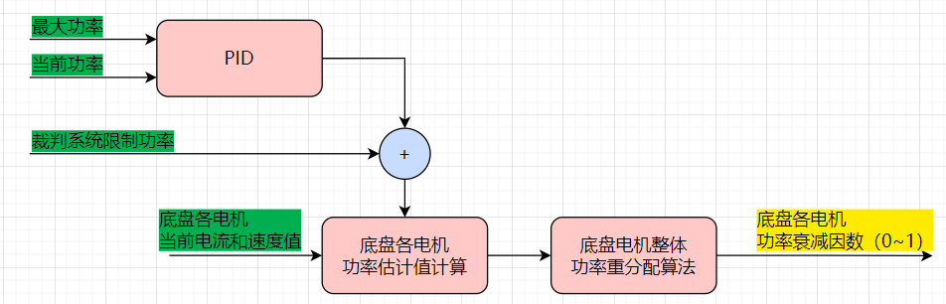
4 功率控制算法的设计
功率控制算法流程图大致如下
下几节，我们将对下侧那两个系统分别进行分析与设计

